Slide 1
Välkomna till nybörjarkurs i bridge lektion 3
Lärare: Arne Stockman

Slide 2
Repetition
Spelföraren
Vi börjar med att godspela stick medan vi har ”håll”.
Vi börjar med att ta stick med de höga korten på ”korta handen”.
Försvaret
När din partner drar i en färg, lägg högt i ”tredje hand”.
När spelföraren spelar lägger försvaret lågt i ”andra hand”.

Slide 3
Spela med trumf
När vi spelar med trumf är en färg värd mer än de andra färgerna. I sang vinner det högsta kortet i utspelsfärgen sticket. Nästan samma sak i trumf men nu slår högsta trumf alla andra kort.
Man får bara trumfa när man inte har något kort i utspelsfärgen.

Slide 4
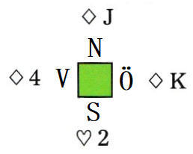
Exempel, hjärter är trumf
Väst spelar ruter 4
Nord spelar ruter knekt
Öst spelar ruter kung
Syd som inte har några rutrar vinner
sticket med hjärter 2
Att ta ett stick med trumf kallas också att stjäla.

Slide 5
Tips till spelföraren
Spelföraren kan vinna stick genom att stjäla, problemet är att även försvaret kan vinna stick genom att stjäla.
Ofta är det en bra idé för spelföraren att spela trumffärgen så fort som möjligt. Försvaret måste följa färg och blir av med sina trumfkort. Det kallas för att dra ut trumfen.
Ibland har spelföraren möjlighet att stjäla med den korta trumfhanden, då kan det vara bra att vänta med att dra ut trumfen. Det är vanligare att börja med att dra ut trumfen än att vänta.
Det att hålla reda på trumfkorten. Har spelföraren 8 trumf så har försvaret 5. Det går åt minst tre trumfstick innan försvarets trumf är slut.
Har spelföraren 9 trumfkort och en massa tur räcker det med två trumfstick innan försvarets trumf är slut.

Slide 6
Utspel när det finns trumf.
Du spelar fortfarande ut högsta kortet från en sekvens
  ♠ Q J T 4 2 Spela ut spader dam
  ♥ K Q J 7 3 Spela ut hjärter kung
Har man ett ensamt kort, en singel, i en färg (annan än trumf) är det ofta bra att spela ut det kortet. Förhoppningen är att partnern har esset i färgen och när hen spelar tillbaka kan du stjäla. En annan förhoppning är att partnern har trumfesset så hen kan stoppa uttrumfningen och ge dig en stöld.

Slide 7

Utspel när det finns trumf
I valet mellan singel och sekvens är ofta singel att föredra.
Att dra för honnör är mer tveksamt i trumfkontrakt.
Att dra för ess är nästan aldrig rätt i trumfkontrakt.
Har man ess och kung i en färg är det ofta bra att spela ut esset, annars undvik att spela ut i en färg där du har ess.
Om du inte har sekvens, spela fortfarande ut det lägsta av 1a, 3e, eller 5e kortet uppifrån.
Det är inte sällan som man bara har dåliga alternativ att välja mellan.

Slide 8
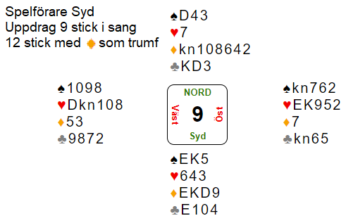
Trumfmagi
Vi visar på bordet med
öppna kort.

Slide 9
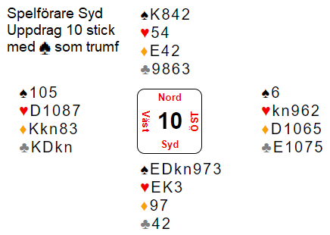
Speltips, stjäla på korta trumfhanden
Vi visar på bordet med
öppna kort
Det finns 9 säkra stick,
det 10e sticket ordnas
genom att stjäla med
korta trumfhanden
Säkra stick ♠ 6 ♥ 2 ♦ 1 ♣ 0

Slide 10
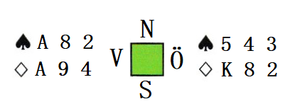
Förlorare i trumfkontrakt
Att räkna förlorare
I spader 2 förlorare
I Ruter en förlorare
Det går inte att stjäla förlorare eftersom du måste följa färg

Slide 11
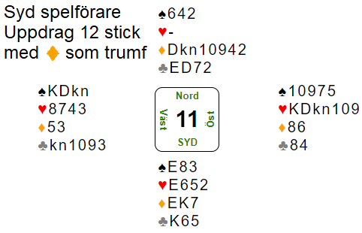
Saka förlorare på vinnare
Spelföraren har 2 förlorare i
spader.
Utspel spader kung
Saka en av förlorarna i
spader på hjärter ess.

Slide 12
Speldags!
Tänk på att:
Som utspelshand spela ut långa färger i Sang och korta i Trumf
Undvika att dra för honnör i trumfspel och inte dra för ess
Som spelförare dra ut motståndarnas trumf
Som spelförare stjäla på korta trumfhanden

